Slide 1
Vereniging Wikimedia Nederland
Project Natuur

Slide 2
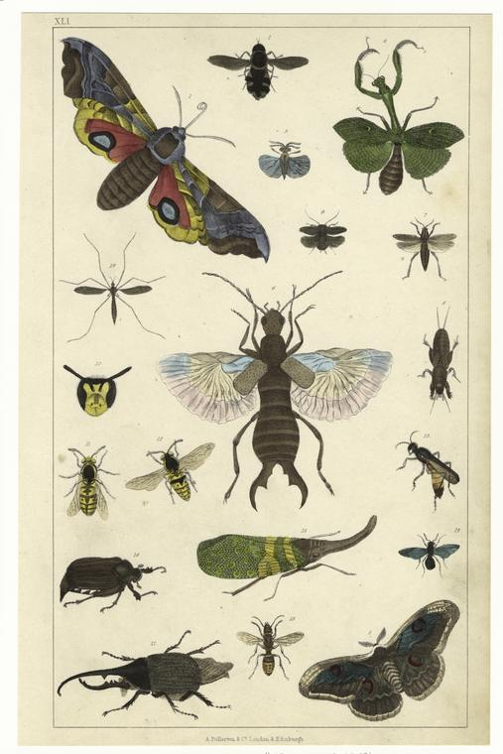
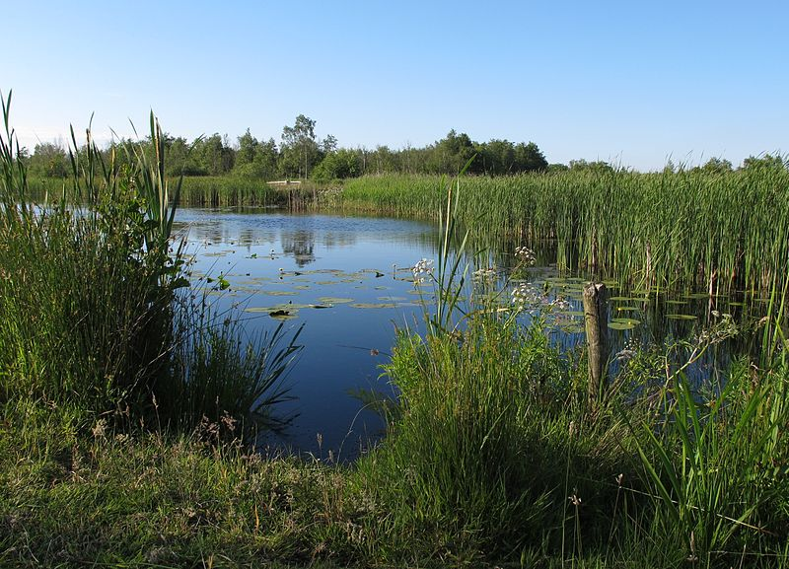
Waarom Project Natuur?
Verrijken Wikiprojecten
Meer bewerkers
Aandacht Natuur
Vervolg WLE
Foto’s:
It Wikelslân in de Alde Feanen, WeeJeeVee CC-BY-SA-3.0
Zaphod at sv.wikipedia, Public domain
Notes:
-Vervolg op WLE,
-Invulling geven aan wens bestuur om langurigre in te zetten op natuur.
-Aanboren bestaande kennis, ervaring natuur voor Wikiprojecten.
-Nieuwe enthousiaste bewerkers.

Slide 3
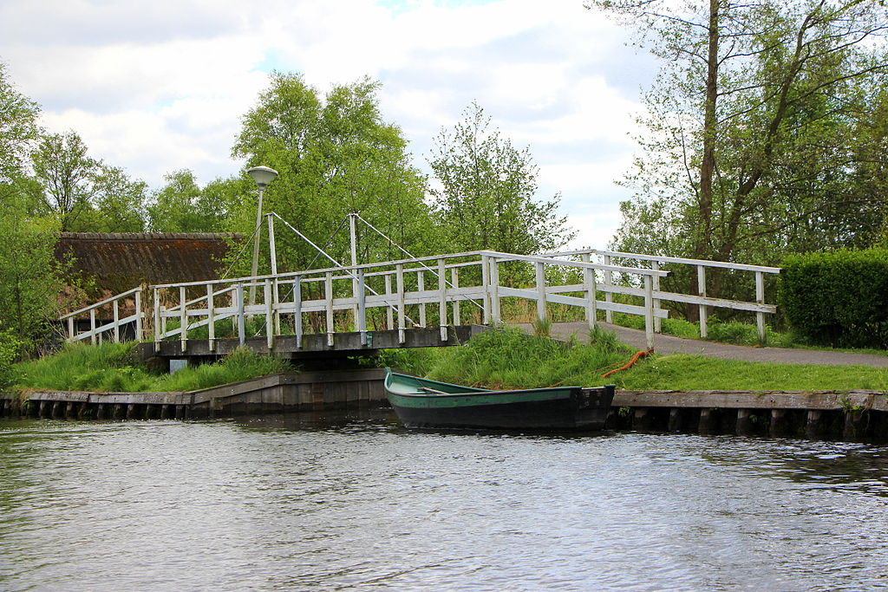
Wat is project natuur?
Overkoepeld project.
Verscheidenheid aan mogelijke activiteiten (o.a. WLE)
Samenwerking met natuurorganisaties.
Vrij delen informatie, kennis op gebied natuur.
??? Wat er uit samenwerking voortvloeit.
Foto’s:
2014-05-03 weerribben zvd 14, Ziko van Dijk CC-BY-SA-3.0

Slide 4
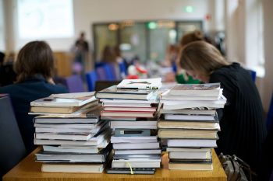
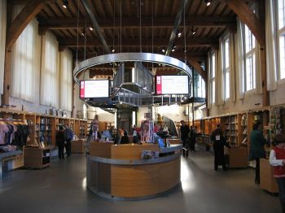
Mogelijke activiteiten
Schrijfworkshops (Naturalis)
Schrijfwedstrijd (Teylers)
Cursus werknemers en vrijwilligers
Contentdonatie.
Wikipedians in Residence
WLE
Foto’s:
Europeana Fashion Editathon, Sebastiaan ter Burg, CC-BY-SA 3.0
Naturalis Museum Leiden, Vysotsky (Wikimedia), CC-BY-SA 3.0
Notes:
-Voorbeelden bekende wikimedia activiteiten die binnen projectnatuur zouden kunnen passen.
-Uit de samenwerking met natuurorganisaties kunnen naar behoefte ook allerlei andere activiteiten ontstaan.

Slide 5
Wat hebben we nog nodig?
NATUURORGANISATIES
LOGO
NATUUR
GELUIDEN
KENNIS
VRIJWILLIGERS
BEWERKERS
BEELDEN
FOTO’S
TEKENINGEN
Notes:
-Dingen/mensen/ onderwerpen die we nog graag bij het project zouden willen hebben/hebben of die we als mogelijk gewenste resultaten voor Wikimedia zien.

Slide 6
Interesse?
Interesse of meer informatie:
Email: info@wikimedia.nl
Tel: 030-3200238.
Notes:
-Contactgegevens voor vrijwilligers, die mee willen helpen in commissie, activiteiten organiseren, informatie over natuur delen, logo maken enz.

